Slide 1



Zukunft beginnt oben:
Toolkit Mitgliedsunternehmen
Berlin, 5 Februar 2025

Slide 2
Einordnung der Kampagne
01

Slide 3



Slide 4
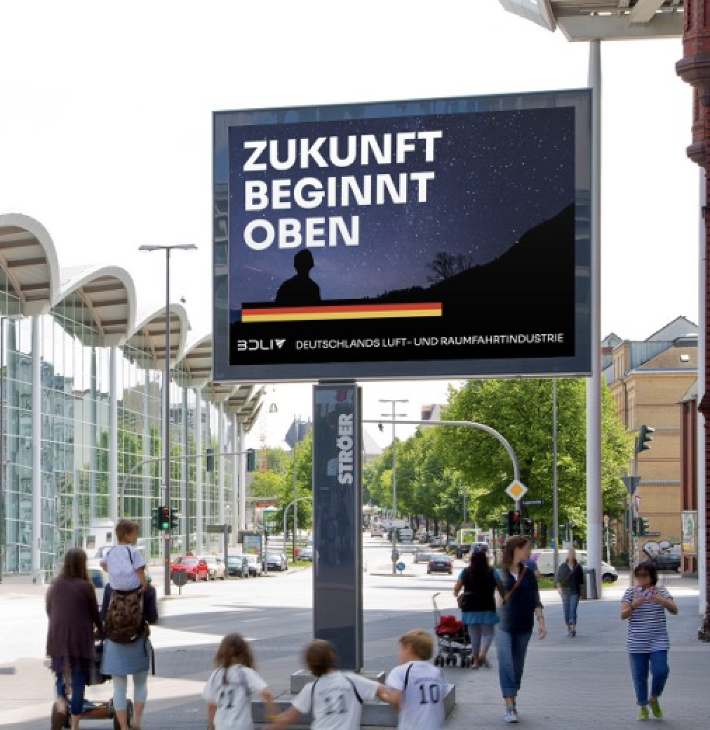
Kontext und „Why“ der Kampagne
Die Bundestagswahl 2025 stellt die Weichen für die Zukunft Deutschlands. Innovation, Sicherheit, Wettbewerbsfähigkeit – all das hängt von Schlüsselbranchen wie der Luft- und Raumfahrtindustrie ab.
Satelliten liefern essenzielle Daten für Klimaschutz und Kommunikation. Die Luftfahrt sichert Mobilität und technologische Führungsfähigkeit. Verteidigung und Raumfahrt garantieren Souveränität. Die entscheidenden Fragen für unsere Zukunft werden oben entschieden.
Zukunft beginnt oben

Slide 5
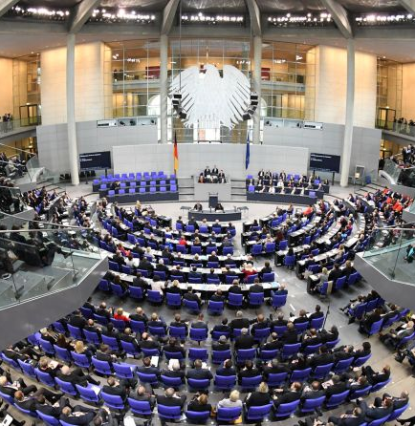
Unsere Zielgruppe: Die Koalitionsverhandler der neuen Regierung
Sie entscheiden über die politischen Weichen für die kommenden Jahre. Unser Ziel: Sie sollen die Relevanz der Luft- und Raumfahrtindustrie, die Arbeit des BDLI und seiner Mitgliedsunternehmen verstehen – und sie künftig priorisieren.
Um jeden Einzelnen zu erreichen, setzen wir auf eine gezielte Ansprache: Plakate im politischen Zentrum Berlins, Anzeigen in Briefings und Podcasts, direkte Kontaktaufnahme – und kontinuierliche Präsenz auf LinkedIn mit einer gezielten Paid-Strategie.
© dpa

Slide 6

Dafür brauchen wir Sie
- auf LinkedIn

Slide 7
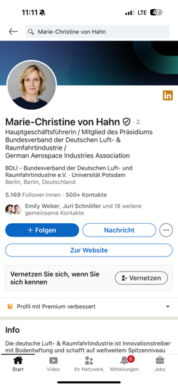
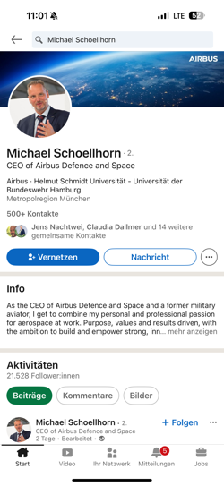
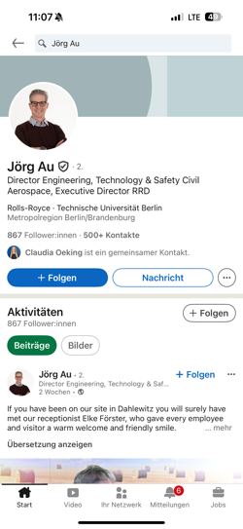
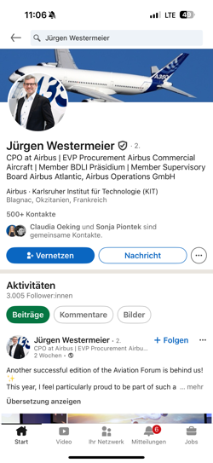
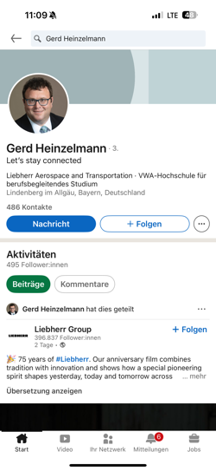
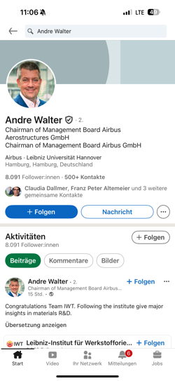
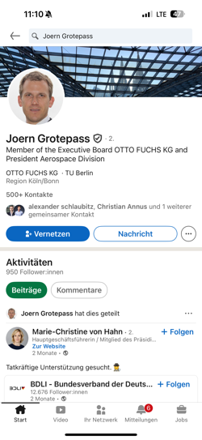
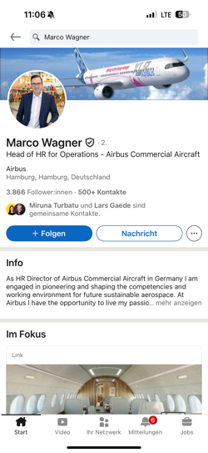
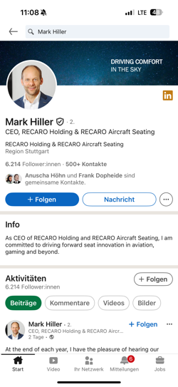
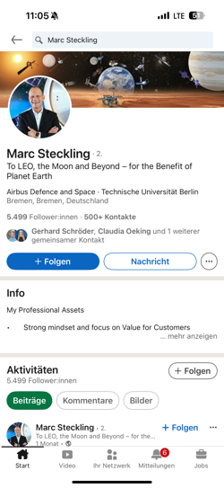
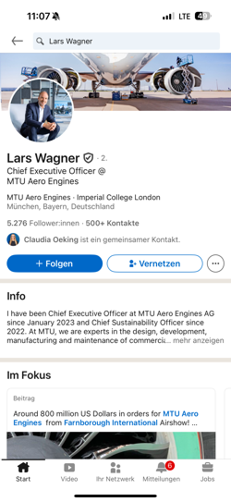
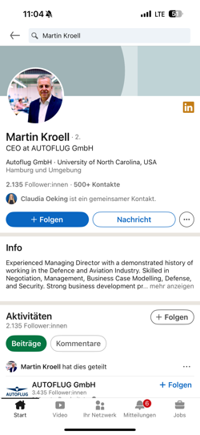
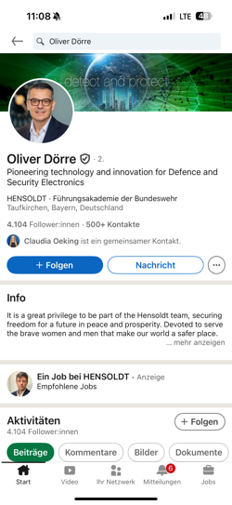
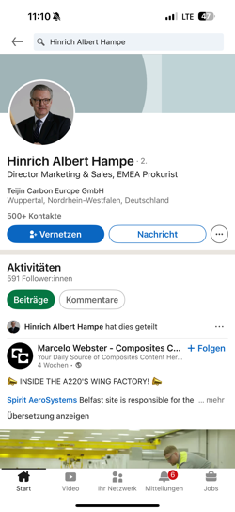
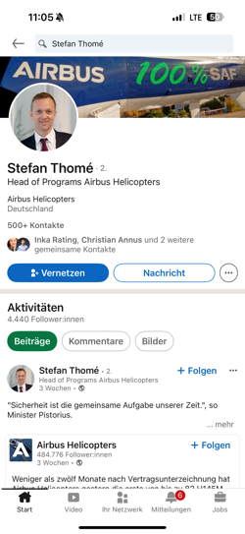
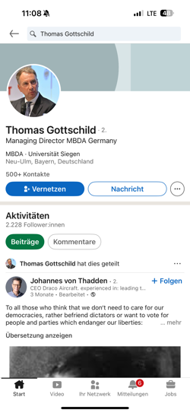
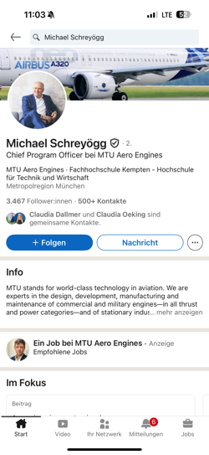
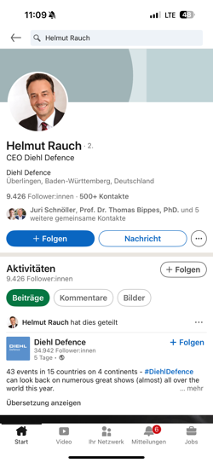
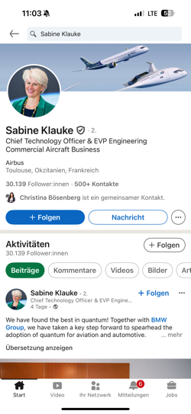

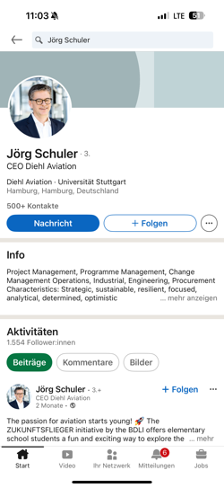
BDLI als Social Media Powerhouse
120.000 Follower
Vorstand & Präsidium
260 MITGLIEDSUNTERNEHMEN

Slide 8


Warum LinkedIn?
Hier befindet sich unsere Zielgruppe: politische Stakeholder und Entscheider, sowie die Koalitionsverhandler. Diese können wir durch unsere Netzwerke und eine gezielte Aussteuerung der Kampagne mit Paid direkt erreichen.
LinkedIn ist der Dreh- und Angelpunkt sowie Heimat der Kampagne.
Gemeinsam mit Ihnen wollen wir eine hohe Frequenz und visuelle Dominanz durch wiederkehrende optische Elemente erreichen
Wir haben die Möglichkeit, in die Tiefe zu gehen und die Themen ausführlicher zu erklären
Rapid Response: Es besteht die Möglichkeit flexibel auf aktuelle Anlässe zu reagieren.
Durch strategisches Kommentieren wird weitere Aufmerksamkeit erzielt.

Slide 9


Kickstart the
Algorithm
Die ersten 60 Minuten
Frühes Engagement gibt den Grundstein für die Sichtbarkeit des Beitrags in den nächsten sechs Stunden
Nach 6 Stunden
Das durchschnittliche stündliche Engagement während dieses Zeitfensters beeinflusst den Wachstumspfad für die folgenden 18 Stunden.
Nach 24 Stunden
Interaktionen, die nach dem ersten Tag eingehen, verlängern entweder die Sichtbarkeit des Beitrags bis in den dritten Tag hinein oder führen dazu, dass er aus den Feeds verschwindet.
Starten Sie Ihren Beitrag
Nichtsdestotrotz sind die ersten 60 Minuten und das positive Engagement, das in dieser Zeit stattfindet, immer noch entscheidend, um überhaupt einen Post-Life-Cycle zu haben. Wir empfehlen Ihnen, Ihre internen Kommunikationsplattformen wie MS Teams, Slack oder E-Mail zu nutzen, um Personen in Ihrem Unternehmen auf den Beitrag aufmerksam zu machen und sie zur Interaktion aufzufordern.
Erfolg auf LinkedIn ist kein Sprint, sondern vielmehr ein Marathon oder zumindest ein Mittelstreckenrennen.
LinkedIn hat seinen Fokus verlagert und bewertet nun das Engagement der Ersteller während des gesamten Lebenszyklus eines Beitrags über die anfängliche "goldene Stunde" hinaus.
24
Hours

Slide 10


Was gilt es zu beachten?
Idealer Postingzeitraum: 8:00-9:30 Uhr – nur an Werktagen posten, nicht am Wochenende
Mitarbeitende auf den Post aufmerksam machen
In den ersten 60 Minuten sind Likes & insbesondere Kommentare entscheidend
Auf Kommentare zeitnah antworten
Auf Hashtags verzichten
To Do
Copy gegenlesen & ggf. für Ihr Unternehmen anpassen
Visual runterladen & ggf. für Ihr Unternehmen anpassen
Zwischen 8:00-9:30 Uhr posten
Post in Ihrem Unternehmen teilen – für Likes & Kommentare sorgen
Auf Kommentare antworten

Slide 11
Der erste Post
03

Slide 12
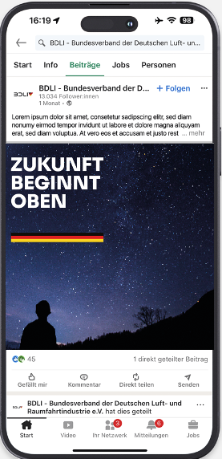
Der erste Post
Ein paar Infos vorab ...
Sie sind als Mitgliedsunternehmen herzlich eingeladen, diesen ersten Post auch zu teilen (Anleitung folgt in den nächsten Charts)
Der erste Post ist als Einleitung der gemeinsamen Kampagnen-Arbeit gedacht
Anfang März planen wir gemeinsam mit Ihnen (den Mitgliedsunternehmen) einen ”Big Bang” auf LinkedIn
Dazu liefern wir Ihnen in den kommenden Wochen alle Informationen zu Timings etc., da ist es entscheidend, dass alle mitziehen

Slide 13
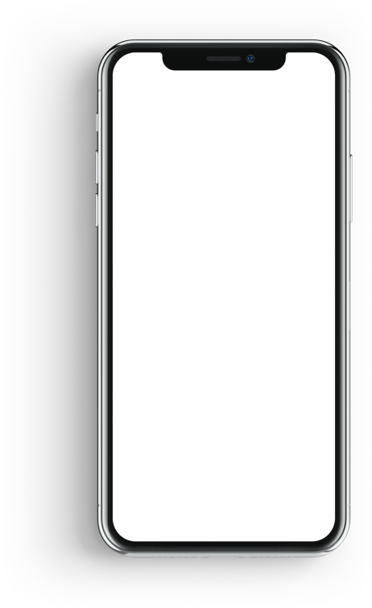
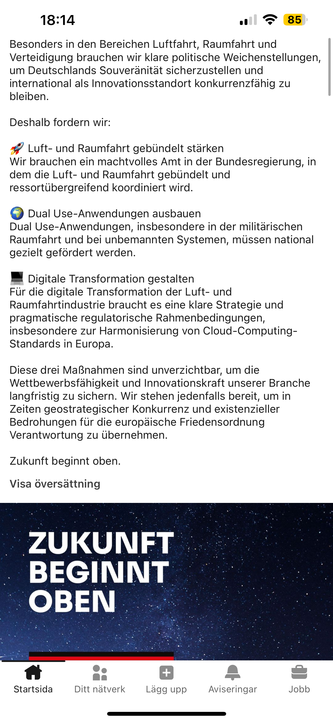
Der erste Post - Bundestagswahl
Copy
Die Bundestagswahl in zwei Wochen ist eine Schlüsselentscheidung für unsere Branche.
Besonders in den Bereichen Luftfahrt, Raumfahrt und Verteidigung brauchen wir klare politische Weichenstellungen, um Deutschlands Souveränität sicherzustellen und international als Innovationsstandort konkurrenzfähig zu bleiben.
Deshalb fordern wir:
🚀 Die Raumfahrt benötigt eine starke Industriepolitik. Ihre systemkritische Rolle muss anerkannt und politisch gestärkt werden, indem ressortübergreifende Koordination und klare Investitionen sichergestellt werden.
🌍 Dual Use-Technologien, insbesondere in der militärischen Raumfahrt und bei unbemannten Systemen, müssen national gezielt gefördert werden. Gleichzeitig ist es essenziell, europäische Kooperationen zu priorisieren und das Prinzip „Buy European“ konsequent umzusetzen.
✈️ Die Luftfahrtforschung benötigt langfristig gesicherte Fördermittel. Bis 2030 sind 400 Mio. Euro erforderlich, um die Entwicklung emissionsärmerer Luftfahrzeuge voranzutreiben und essenzielle Technologien sowie Lieferketten zu stärken.
Diese Maßnahmen sind unverzichtbar, um die Wettbewerbsfähigkeit und Innovationskraft unserer Branche langfristig zu sichern.
Mehr dazu in unserem Positionspapier – den Link finden Sie in den Kommentaren.
Wir stehen bereit, um in Zeiten geostrategischer Konkurrenz und existenzieller Bedrohungen für die europäische Friedensordnung Verantwortung zu übernehmen.
Zukunft beginnt oben.

Slide 14
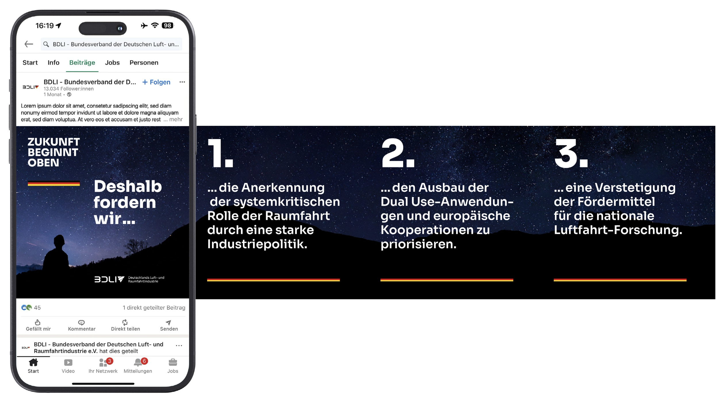
Der erste Post – Bundestagswahl
Bildmaterial

Slide 15

Fotos / Anhang für den ersten Post
1. Foto
Es gibt ein Einleitungsfoto (dieses). Auf den folgenden drei Charts folgen die drei (Haupt-)Forderungen auf jeweils einem Chart. Bitte laden Sie sich die Fotos herunter und fügen Sie diese dem LinkedIn Post (in der richtigen Reihenfolge) hinzu.

Slide 16
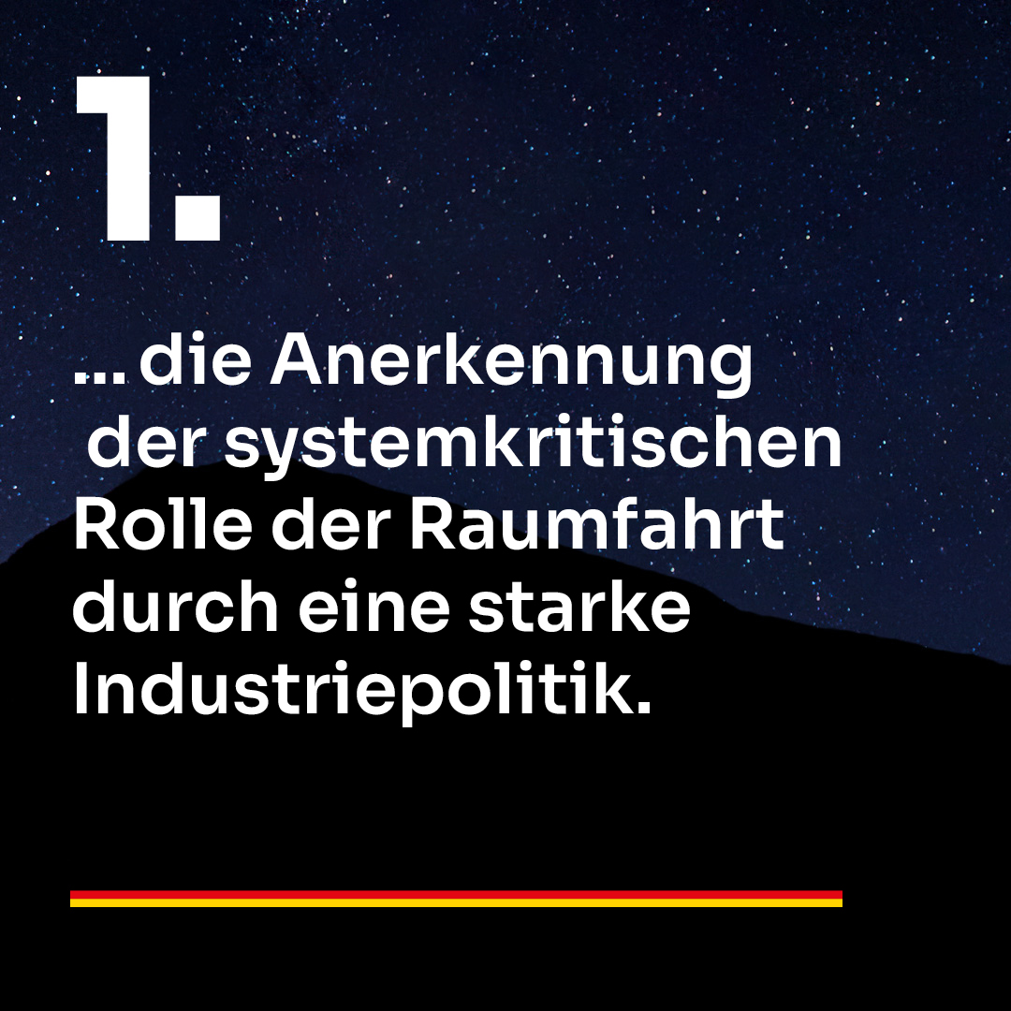
Fotos / Anhang für den ersten Post
2. Foto

Slide 17
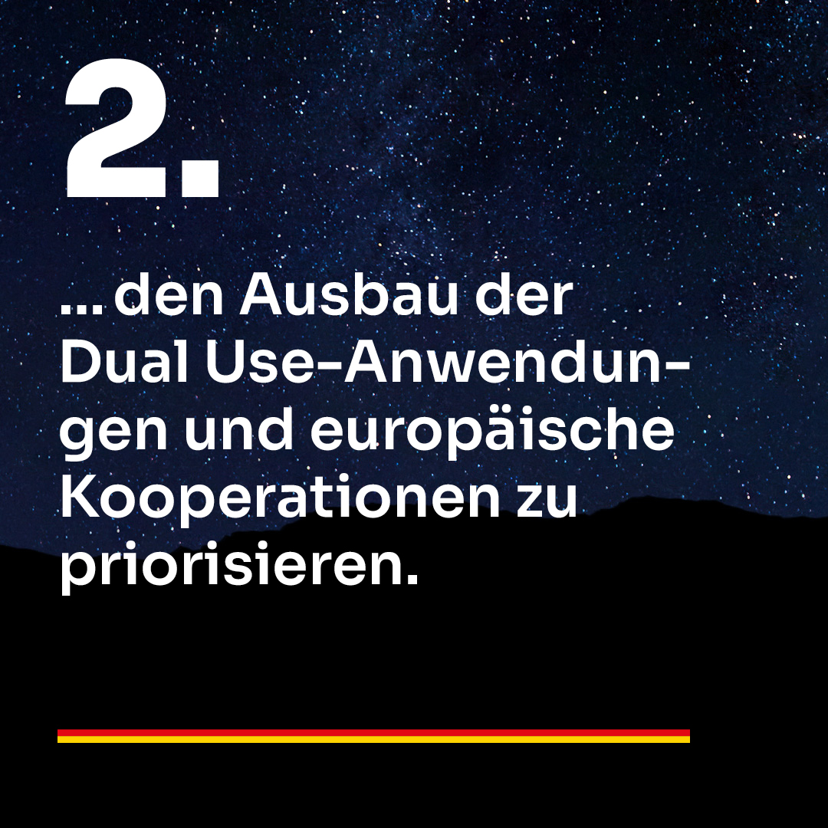
Fotos / Anhang für den ersten Post
3. Foto

Slide 18

Fotos / Anhang für den ersten Post
4. Foto

Slide 19
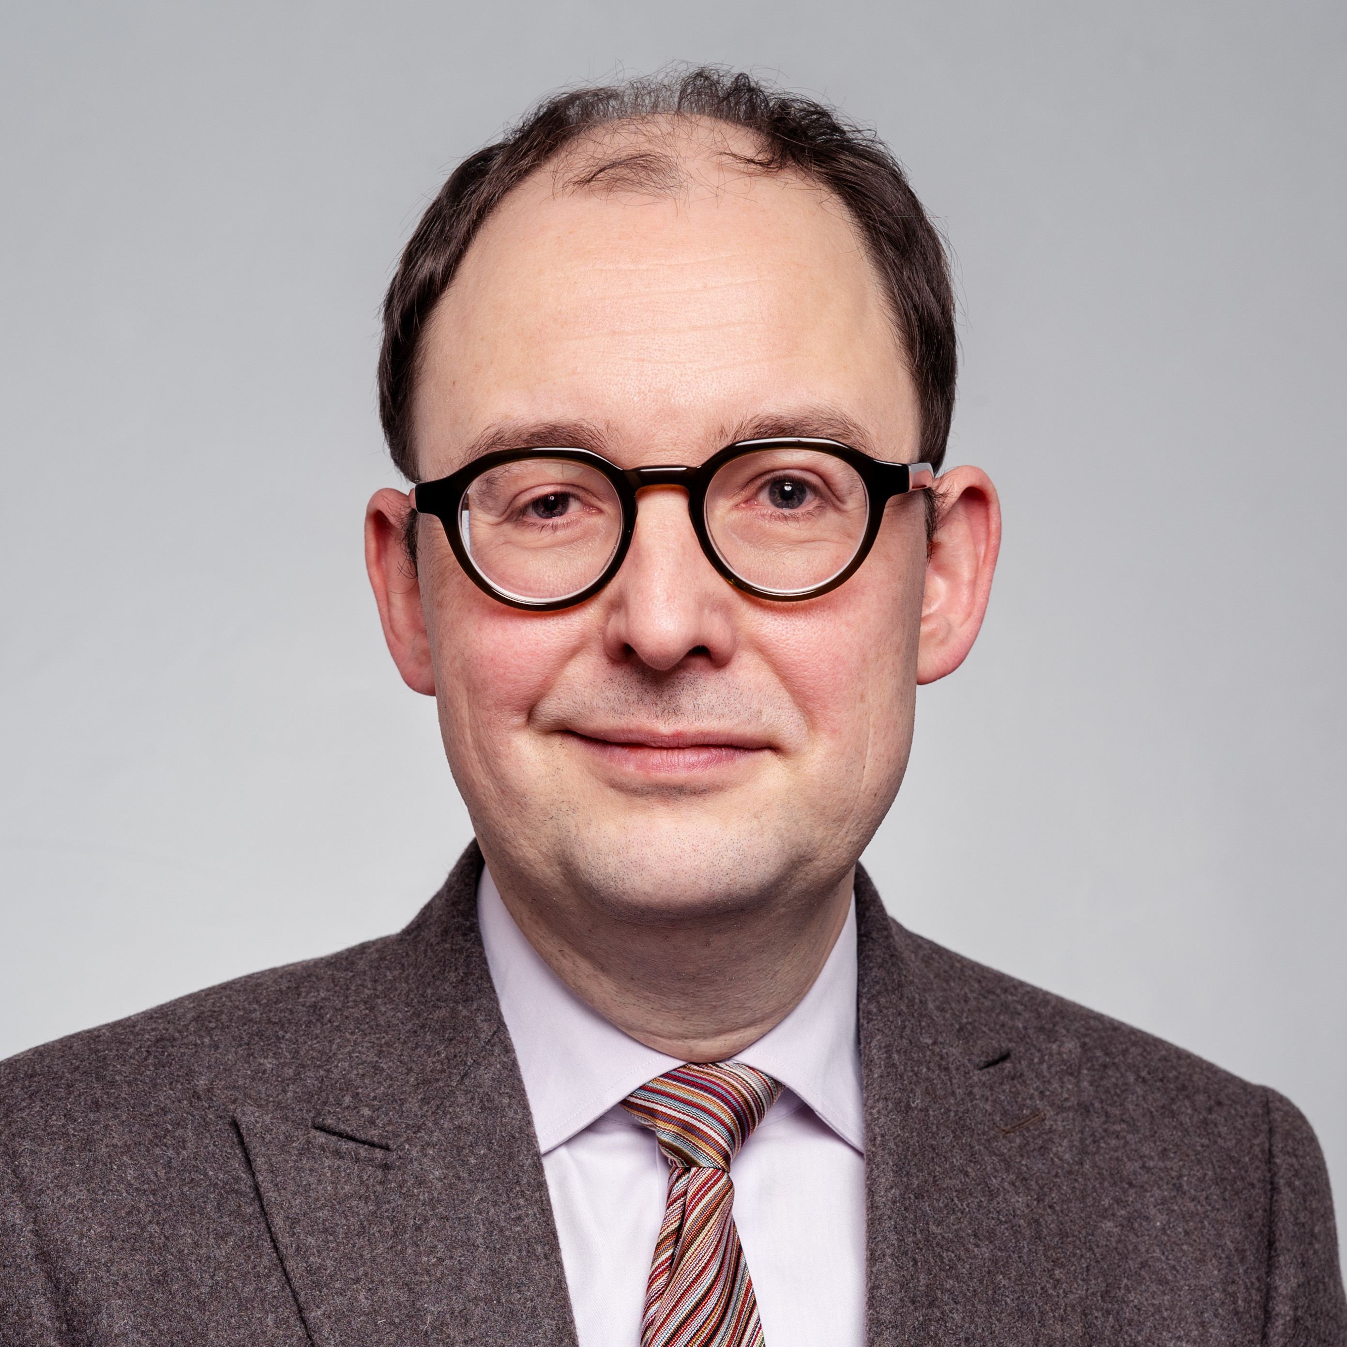
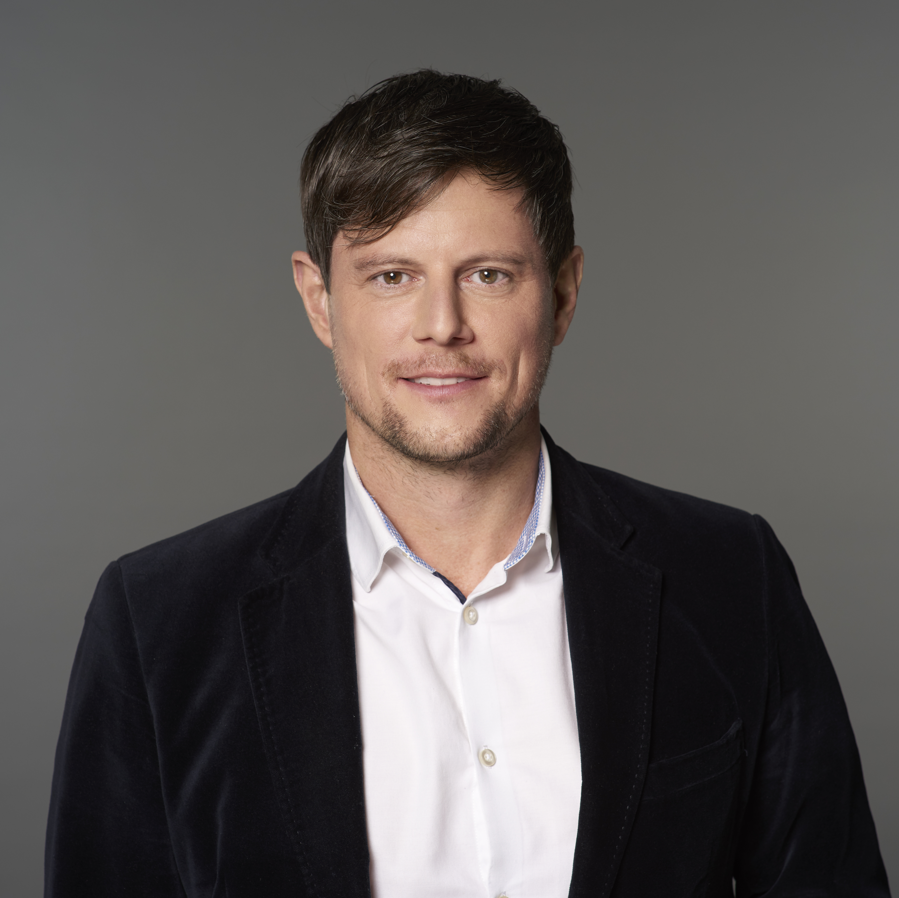
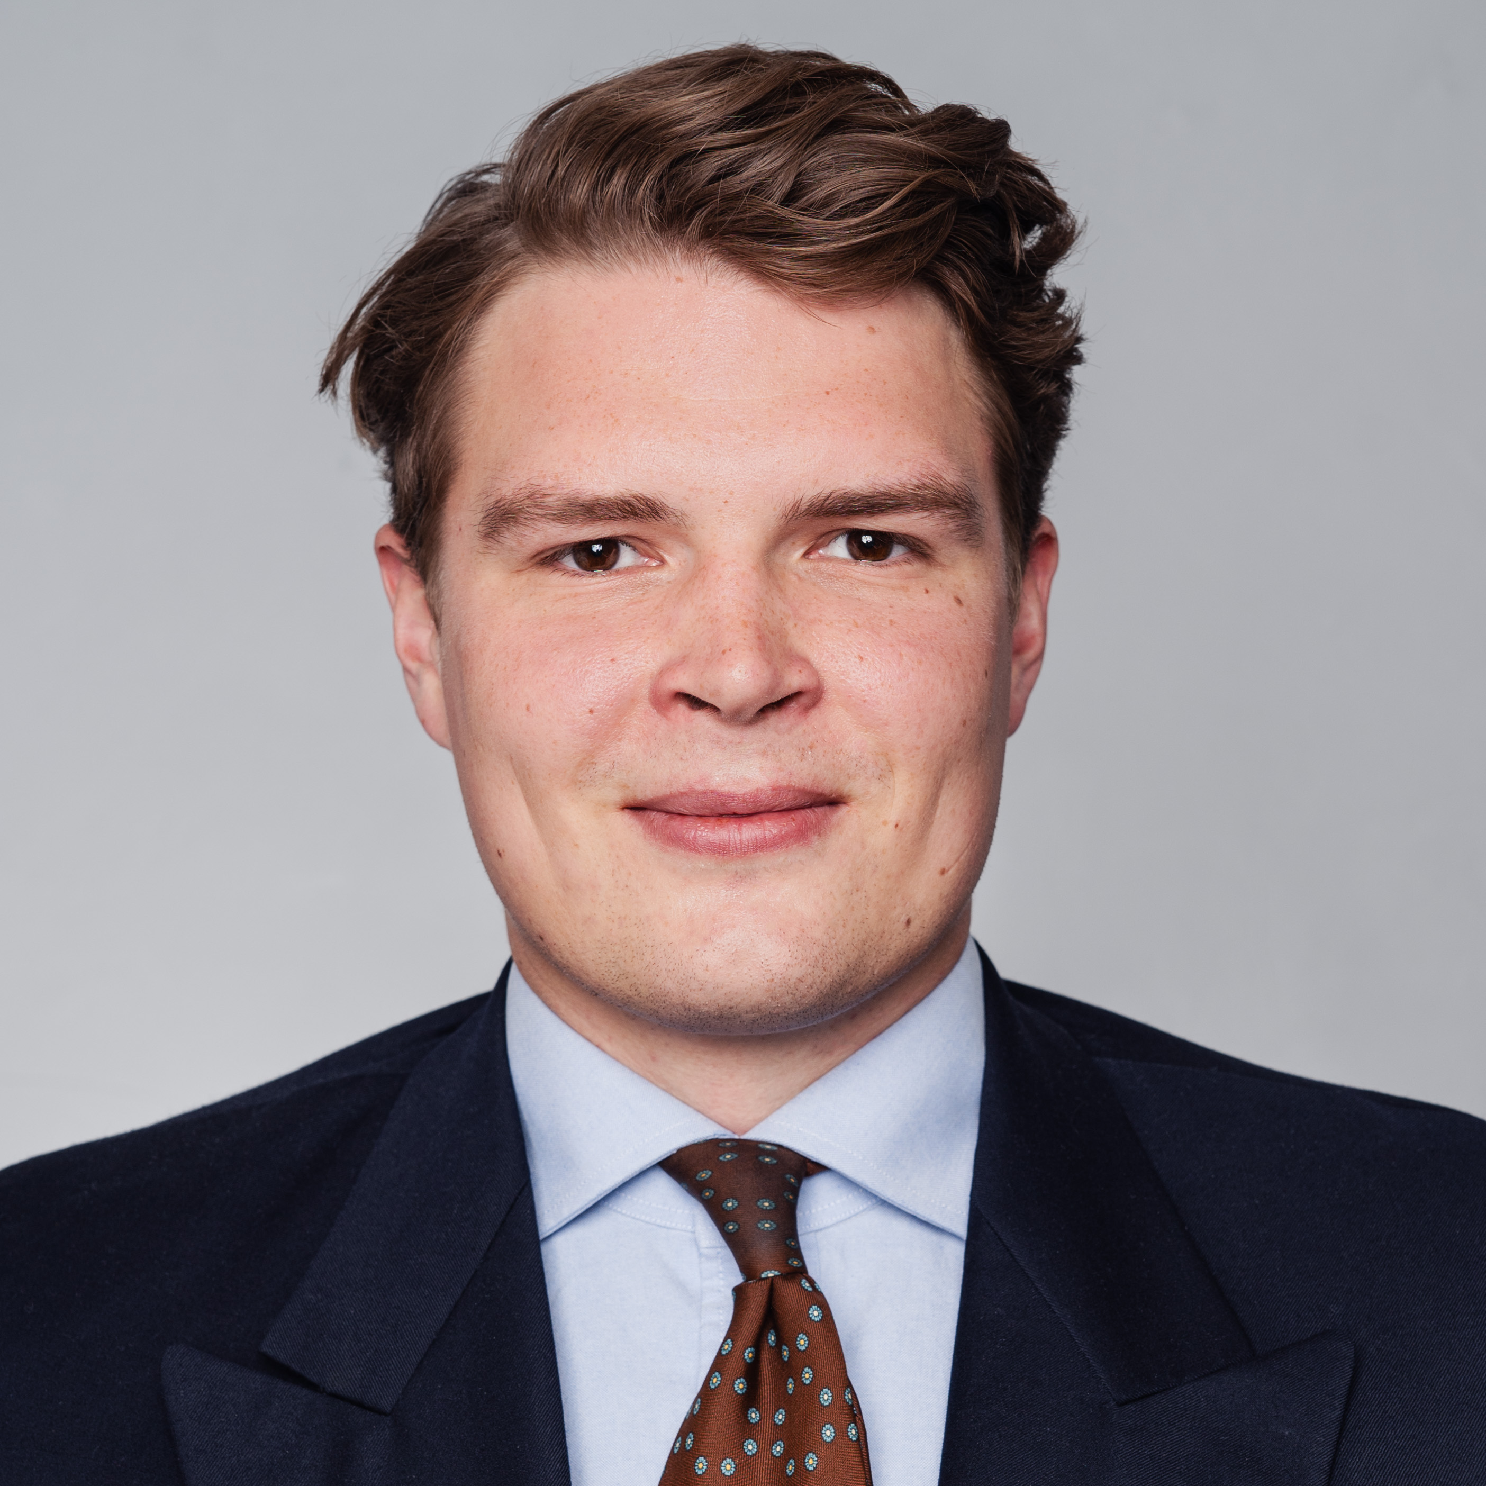
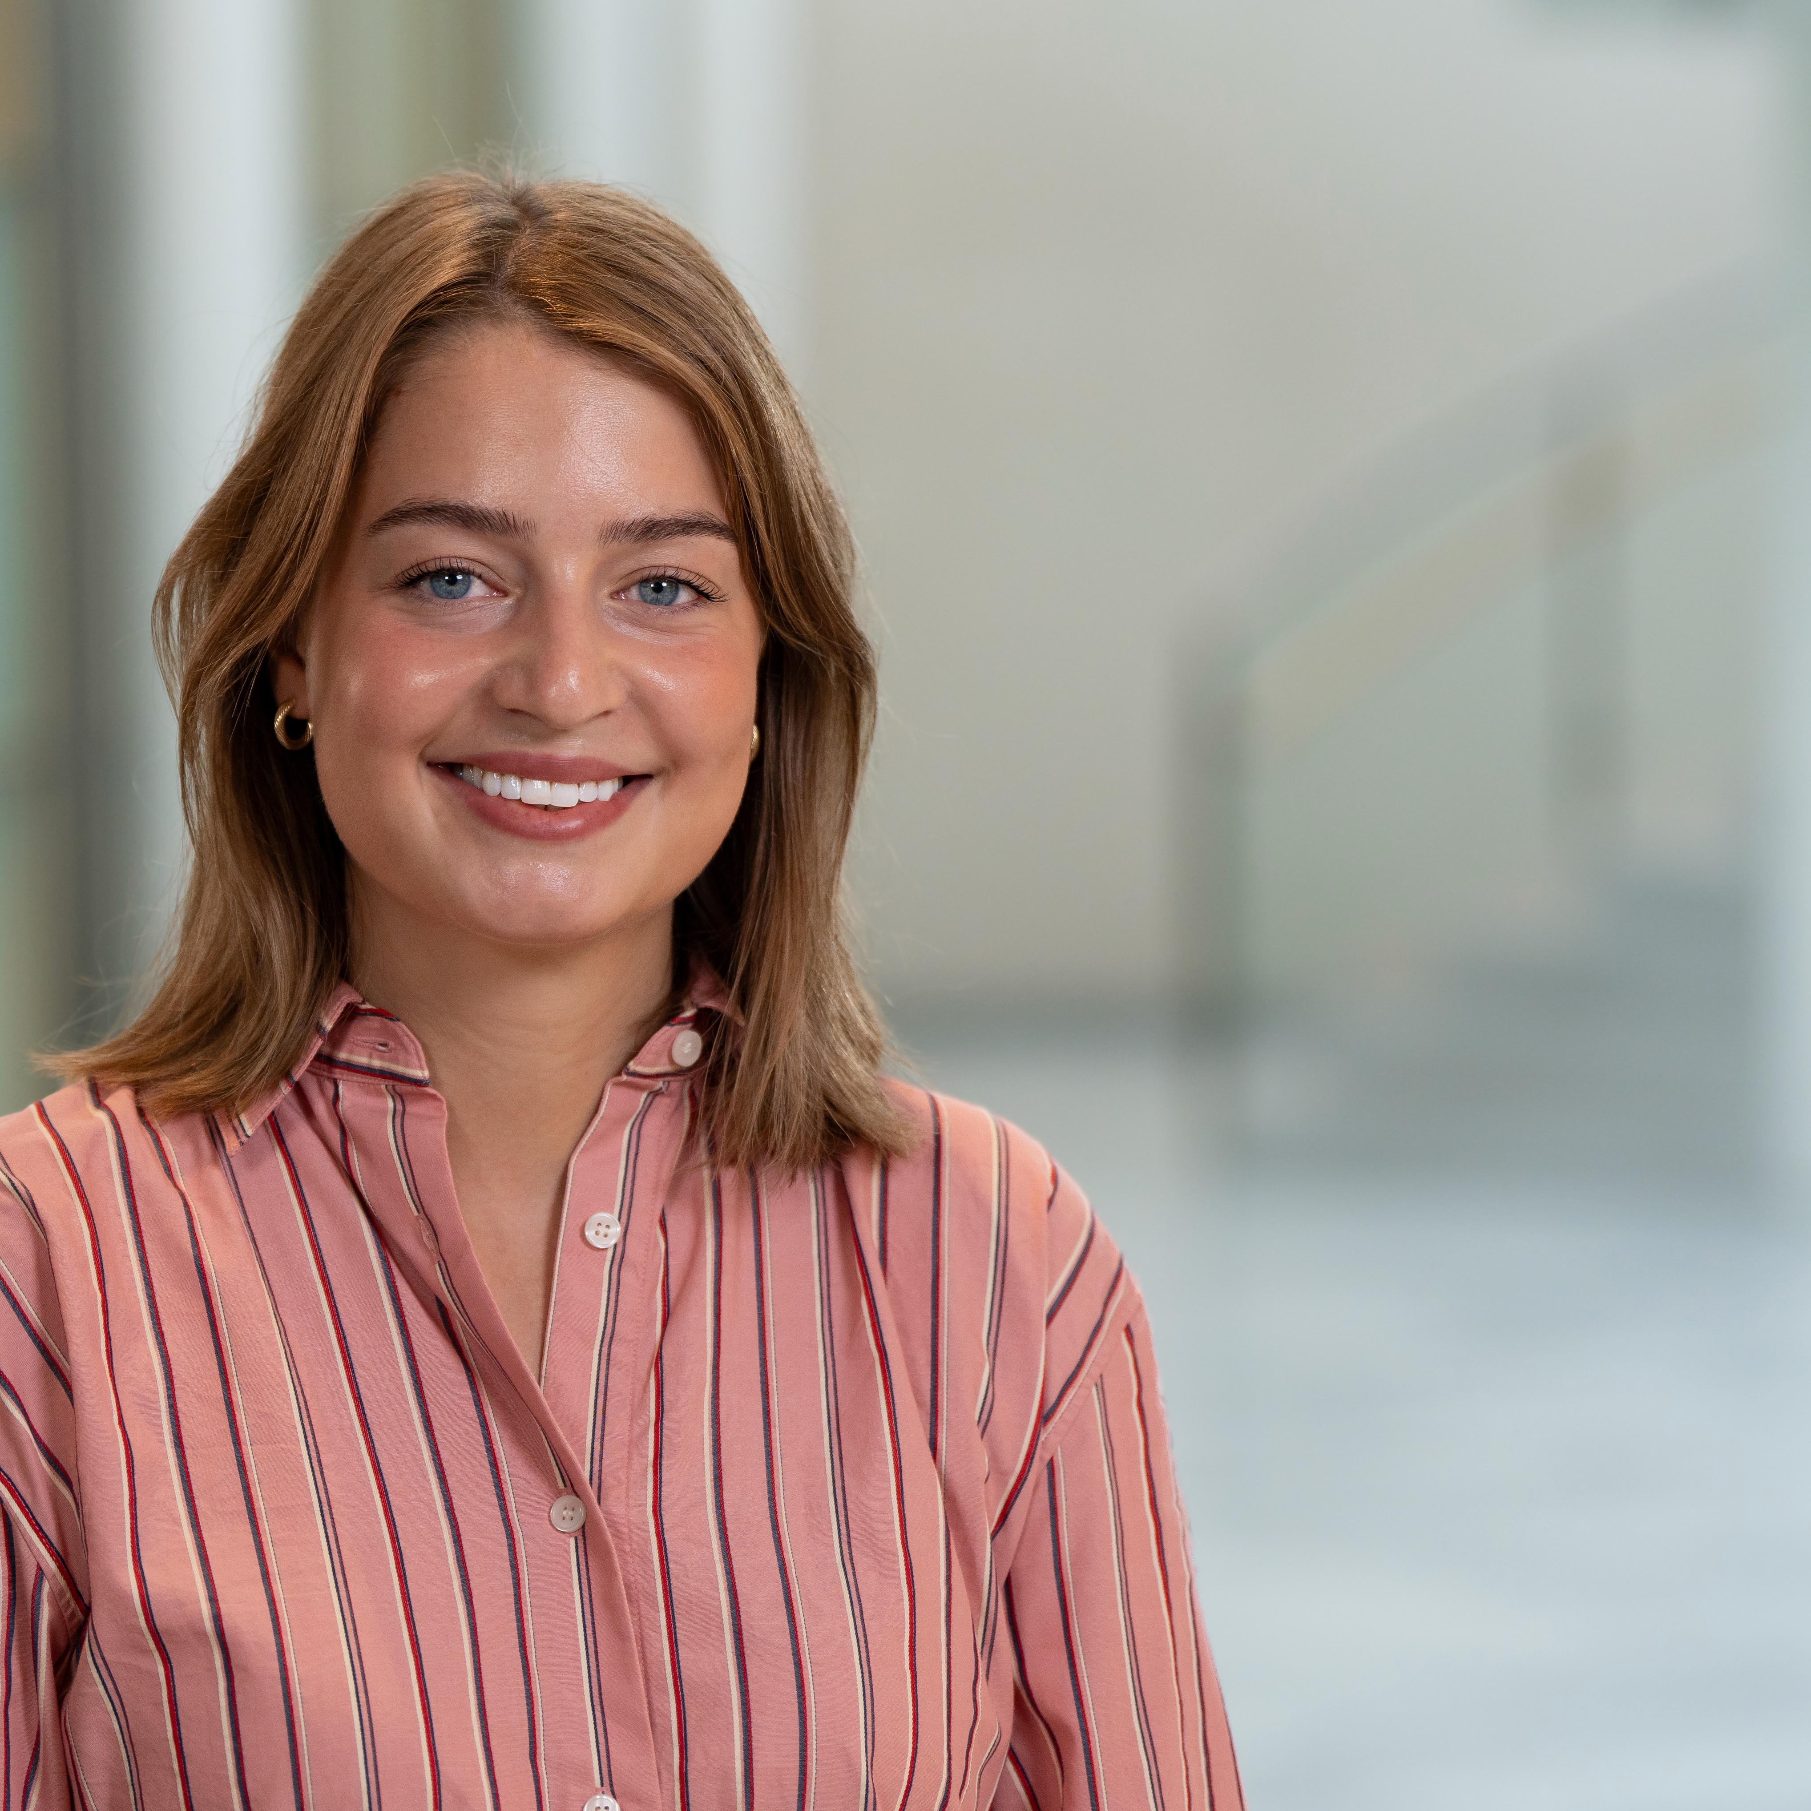
Kontakt
Bei Fragen können Sie sich gerne an uns wenden
Dr. Patrick
Keller
Mischa
Heuer
BDLI
Leiter Kommunikation
keller@bdli.de
MSL
Head of Digital
mischa.heuer@mslgroup.com
Johannes
Leiber
Linnea
Pirnkte
BDLI
Strategic Social Media Manager
leiber@bdli.de
MSL
Junior Consultant
linnea.pirntke@mslgroup.com

Slide 20
Wir sehen uns auf LinkedIn!

